Slide 1

TEŞVİK BELGELİ YATIRIMLARDA İNDİRİMLİ KURUMLAR VERGİSİ
Şaban ATUÇURAN
Yeminli Mali Müşavir satucuran@kpmg.com
Linkedin:saban.atucuran
KPMG UK
KPMG Framework Slides v1
February 2022

Slide 2
Sunum Çerçevesi
Yatırım Teşvik Mevzuatı Kanun Düzenlemeleri
Yatırım Teşvik Sistemi
İndirimli Kurumlar Vergisi Uygulaması
İndirimli Kurumlar Vergisi Uygulamasında «Kavramlar»
Yatırım, Kısmen İşletme Ve İşletme Döneminde İndirimli Kurumlar Vergisi
Tevsi Yatırımlarda İndirimli Kurumlar Vergisi
Yurtiçi Asgari Kurumlar Vergisinde Uygulama
Endeksleme
Özellikli Konular

Slide 3
Yatırım Teşvik Mevzuatına Yönelik Düzenlemeler
2012/3305 sayılı yatırımlarda devlet yardımları hk. karar
2012/1 sayılı yatırımlarda devlet yardımları hakkında kararın uygulamasına ilişkin tebliğ
2016/9495 sayılı yatırımlara proje bazlı destek verilmesi hk. karar
2019/1 sayılı yatırımlara proje bazlı destek verilmesine ilişkin uygulama tebliği
KVK-Madde 32/A
KVK-Geçici Md. 9
1 seri no’lu KV Genel Tebliği

Slide 4
Yatırım Teşvik Sistemi-Yatırım Türleri
Genel teşvik
Bölgesel teşvik
Öncelikli yatırım
Stratejik yatırım

Slide 5
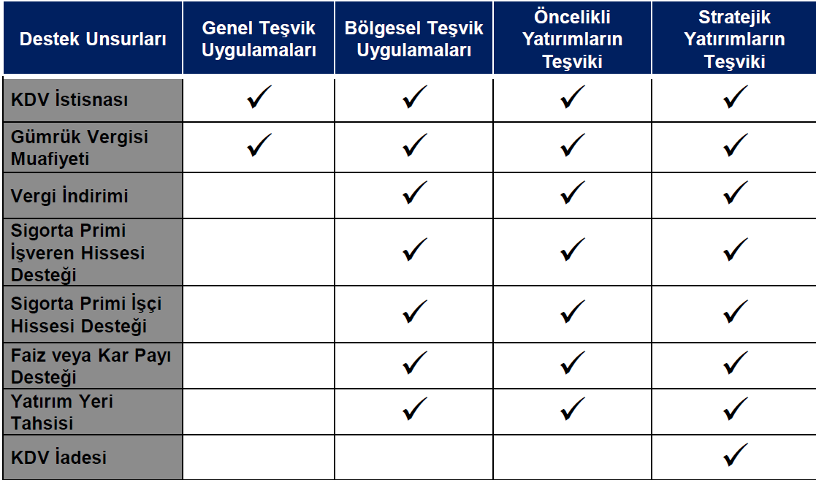
Yatırım Teşvik Sistemi-Destek Unsurları

Slide 6
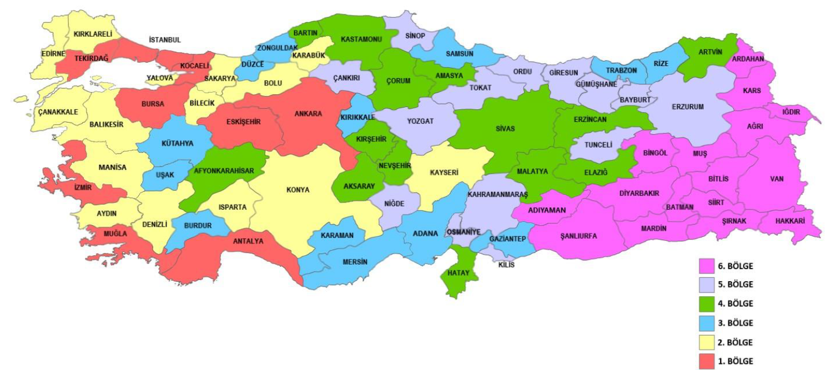
Yatırım Teşvik Sistemi-Bölgesel Ayrım

Slide 7
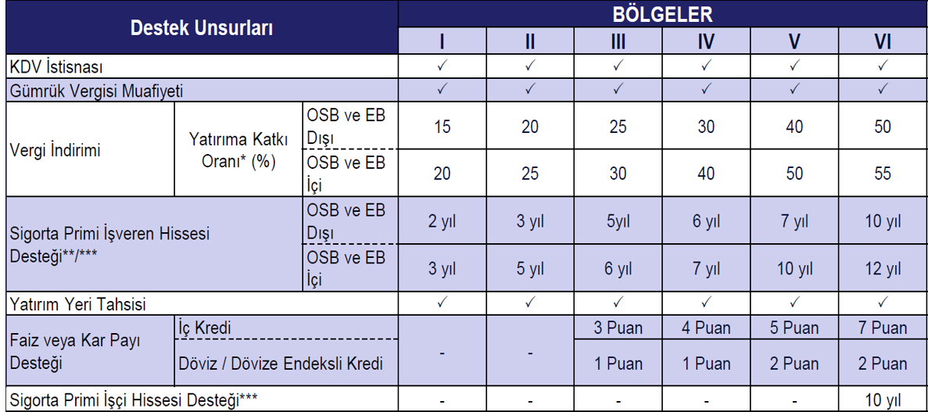
Yatırım Teşvik Sistemi-Bölgesel Destek Türleri ve Oranları

Slide 8
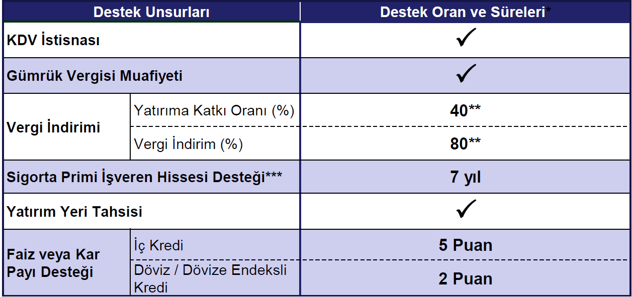
Yatırım Teşvik Sistemi-Öncelikli Yatırım Destek Tür ve Oranları

Slide 9
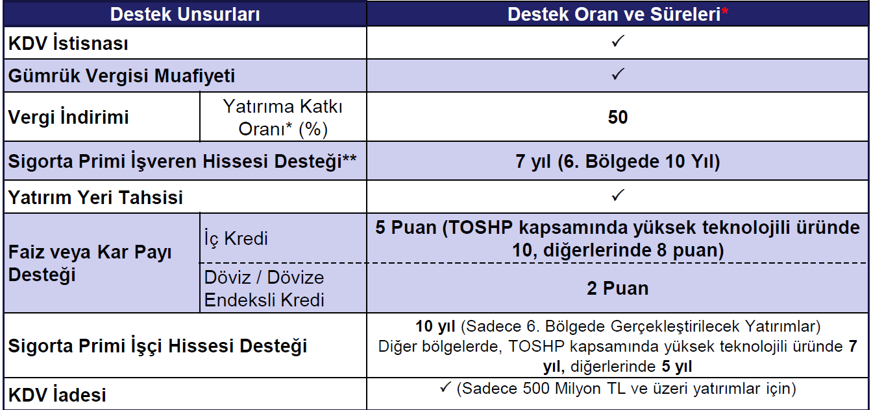
Yatırım Teşvik Sistemi-Strateji Yatırım Destek Türleri ve Oranları

Slide 10
İndirimli Kurumlar Vergisi Uygulaması: 32/A
Yatırım Dönemi için
Yatırıma fiilen başlanılan tarihten itibaren KVK’nın 32/A maddesine göre hesaplanacak yatırıma katkı tutarına mahsuben, toplam yatırıma katkı tutarının %80'ini aşmamak ve gerçekleştirilen yatırım harcaması tutarını geçmemek üzere; yatırım döneminde kurumun diğer faaliyetlerinden elde edilen kazançlarına indirimli vergi oranı uygulanabilmektedir.
İşletme Dönemi için
Kurumlar vergisi mükelleflerinin, Bakanlıkça yatırım teşvik belgesine bağlanan yatırımlarından, yatırımın kısmen veya tamamen işletilmesine başlanılan hesap döneminden itibaren elde ettikleri kazançları dolayısıyla indirimli kurumlar vergisi uygulamasından faydalanmaları mümkündür.
İndirimli vergi oranı uygulamasından gelir vergisi mükellefleri de yararlanabilmektedir.

Slide 11
İndirimli Kurumlar Vergisi Uygulaması: Kapsamdışı
Finans ve sigortacılık sektörlerinde faaliyet gösteren kurumlar,
İş ortaklıkları,
Taahhüt işleri,
16/7/1997 tarihli ve 4283 sayılı Yap-İşlet Modeli ile Elektrik Enerjisi Üretim Tesislerinin Kurulması ve İşletilmesi kapsamında yapılan yatırımlar,
Enerji Satışının Düzenlenmesi Hakkında Kanun kapsamındaki yatırımlar,
8/6/1994 tarihli ve 3996 sayılı Bazı Yatırım ve Hizmetlerin Yap-İşlet-Devret Modeli Çerçevesinde Yaptırılması Hakkında Kanun kapsamında yapılan yatırımlar,
Rödovans sözleşmelerine bağlı olarak yapılan yatırımlar
indirimli kurumlar vergisi uygulamasından faydalanamaz.

Slide 12
İndirimli kurumlar vergisi uygulaması «Kavramlar»
Yatırıma Katkı Tutarı;
İndirimli kurumlar vergisi uygulanmak suretiyle tahsilinden vazgeçilen vergi yoluyla yatırımların devletçe karşılanacak tutarıdır.
Yatırıma Katkı Oranı;
Yatırıma katkı tutarının yapılan toplam yatırıma bölünmesi suretiyle bulunacak orandır.
Vergi İndirim Oranı;
Devletçe yatırım kazançlarına uygulanacak kurumlar vergisinde sağlanan indirimin oranı.
Bölge | Yatırıma Katkı Oranı | Vergi İndirim Oranı
1. | 15% | 50%
2. | 20% | 55%
3. | 25% | 60%
4. | 30% | 70%
5. | 40% | 80%
6. | 50% | 90%

Slide 13
İndirimli kurumlar vergisi uygulaması:
Örnek 1: (A) A.Ş.’nin yatırım teşvik belgesi kapsamındaki yatırımının toplam tutarı 5.000.000 TL ve yatırıma katkı oranı %25’tir. Bu durumda toplam yatırıma katkı tutarı aşağıdaki şekilde hesaplanacaktır.
Toplam yatırıma katkı tutarı = Toplam (Vergi indirimine esas) yatırım harcaması x Yatırıma katkı oranı
= 5.000.000 TL x %25
= 1.250.000 TL

Slide 14
İndirimli Kurumlar Vergisi Uygulaması Harcama Kalemleri
Toplam sabit Yatırım Harcaması
Arazi-arsa,
Bina-inşaat,
Makine ve teçhizat
Diğer yatırım harcaması kalemleri,
Vergi İndirimine Konu Harcamalar:
Bina-inşaat,
Makine ve Techizat,
Maddi olmayan duran varlıklar (lisans, know-how) (YTB’de kayıtlı toplam sabit yatırım tutarının %25’ini aşamaz.)
Vergi İndirimine Konu Edilemeyen Harcamalar:
Arazi, arsa,
Royalti,
Yedek parça,
Amortismana tâbi olmayan diğer harcamalar
.

Slide 15
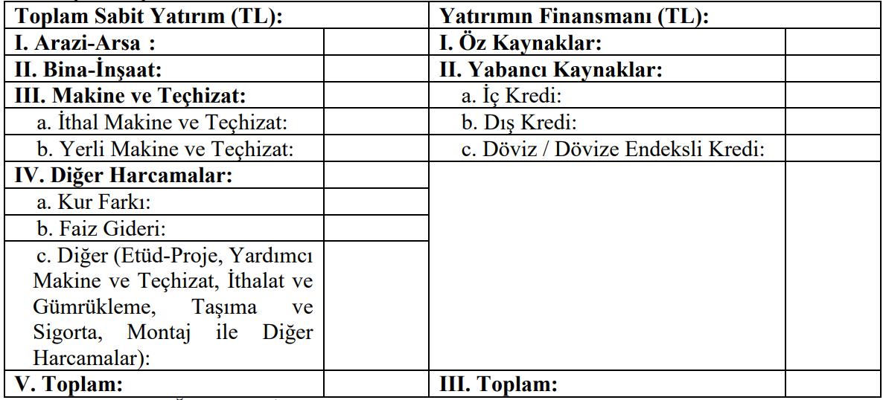
İndirimli Kurumlar Vergisi Uygulaması Harcama Kalemleri/Finansallar
.

Slide 16
Yatırımdan Elde Edilen Kazanç İçin Ne Zaman İndirimli KV Uygulanmaya Başlanır?
(Tek Belge İşletme Dönemi)
Yatırım teşvik belgesi kapsamındaki yatırımlardan elde edilen kazançlarla ilgili olarak indirimli kurumlar vergisi uygulamasına,
Yatırımın kısmen veya tamamen işletilmeye başlandığı geçici vergi döneminden itibaren yatırıma katkı tutarına ulaşıncaya kadar yatırımdan elde edilen kazanca indirimli KV uygulanır.

Slide 17
Yatırımdan Elde Edilen Kazanç İndirimli KV Uygulanması
Örnek 2: (B) A.Ş.’nin 2023 hesap döneminde başlamış olduğu ve yatırım teşvik belgesi kapsamındaki komple yeni yatırımının toplam tutarı 8.000.000 TL’dir. 2024 hesap döneminde kısmen işletilmeye başlanan bu yatırımın 1.000.000 TL’lik kısmı gerçekleştirilmiş ve (B) A.Ş. söz konusu yatırımdan bu hesap döneminde 300.000 TL kazanç elde etmiştir. (Yatırıma katkı oranı: %40, vergi indirim oranı: %80)
Toplam yatırıma katkı tutarı = Toplam yatırım harcaması x Yatırıma katkı oranı
= 8.000.000 TL x %40
= 3.200.000 TL
2024 hesap döneminde hak kazanılan yatırıma katkı tutarı = Gerçekleştirilen yatırım harcaması x Yatırıma katkı oranı
= 1.000.000 TL x %40
= 400.000 TL
Buna göre, (B) A.Ş.’nin yatırım teşvik belgesi kapsamındaki bu yatırımından 2024 hesap döneminde elde ettiği kazanca uygulanacak indirimli kurumlar vergisi oranı ile yararlanılan yatırıma katkı tutarı aşağıdaki gibi olacaktır.
İndirimli KV oranı = [KV oranı - (KV oranı x Vergi indirim oranı)]
= [%25 - (%25 x %80)] = [%25 - %20] = %5
- Yatırımdan elde edilen kazanç ……………………………………………………….. : 300.000 TL
- İndirimli KV olmasaydı ödenecek KV (300.000 TL x %25)…….…........... : 75.000 TL
- İndirimli orana göre hesaplanan KV (300.000 TL x %5)...…………………. : 15.000 TL
- Yararlanılan yatırıma katkı tutarı (75.000 TL - 30.000 TL)………............ : 60.000 TL
(B) A.Ş.’nin yatırım teşvik belgesi kapsamındaki yatırımının kısmen işletilmesinden 2024 hesap döneminde elde ettiği 300.000 TL kazancına indirimli kurumlar vergisi uygulanmak suretiyle faydalandığı yatırıma katkı tutarı 60.000 TL’dir. Dolayısıyla, yapılan yatırım harcaması nedeniyle 2024 hesap döneminde hak kazanılan 400.000 TL’lik yatırıma katkı tutarının bu dönemde faydalanılamayan (400.000 TL - 60.000 TL) 340.000 TL’lik kısmından izleyen hesap dönemlerinde bu yatırımdan elde edilen kazançlara indirimli vergi oranı uygulanmak suretiyle yararlanılabilecektir.

Slide 18
Diğer Faaliyetlerden Elde Edilen Kazançlarda İndirimli KV Uygulaması
(Yatırım Dönemi)
KVK’nın 32/A maddesinin ikinci fıkrasına 6322 sayılı Kanunla eklenen (c) bendi hükmüyle, mükelleflerin yatırım teşvik belgesi kapsamındaki yatırımlarının yatırım döneminde diğer faaliyetlerinden elde ettikleri kazançlarına, indirimli kurumlar vergisi uygulanması suretiyle yatırıma katkı tutarının kısmen kullandırılması mümkün hale gelmiştir.
Mükelleflerin, yatırım teşvik belgeleri kapsamındaki yatırımlarına fiilen başladıkları tarihten itibaren, hesaplanacak yatırıma katkı tutarına mahsuben;
a) Toplam yatırıma katkı tutarının %80’ini geçmemek ve
b) Gerçekleştirilen yatırım harcaması tutarını aşmamak
üzere, yatırım döneminde diğer faaliyetlerinden 1/1/2013 tarihinden itibaren elde ettikleri kazançlarına indirimli kurumlar vergisi uygulanabilecektir.
ÖNEMLİ NOT: Mükelleflerin yatırım dönemi itibariyle diğer faaliyetlerden elde edilen kazançlar için kullanabilecekleri yatırıma katkı tutarı 2023 yılı itibariyle %80’i ile sınırlandırılmıştır.

Slide 19
Diğer Faaliyetlerden Elde Edilen Kazançlarda İndirimli KV Uygulaması
«Yatırım Dönemi» ifadesinden ne anlaşılmalıdır?
Yatırıma fiilen başlanılan tarihi içeren geçici vergilendirme döneminin başından tamamlama vizesi yapılması amacıyla Ekonomi Bakanlığına müracaat tarihini içeren geçici vergilendirme döneminin son gününe kadar olan süre
Yatırımın fiilen tamamlandığı tarihin, tamamlama vizesinin yapılmasına ilişkin olarak Ekonomi Bakanlığına müracaat tarihinden önceki bir geçici vergilendirme dönemine isabet etmesi halinde ise yatırımın fiilen tamamlandığı tarihi içeren geçici vergilendirme döneminin son günü
Veya
Mükellef kurum 30.08.2021 tarihinde yatırım teşvik belgesi almıştır. Yatırıma ise fiilen 30.04.2022 de başlamıştır. Yatırımı 15.06.2024 tarihinde tamamlamış, tamamlama vizesi için 30.08.2024 tarihinde bakanlığa başvuru yapmıştır. Bu mükellef için yatırım dönemi 30.04.2022-30.06.2024 tarihleri arasındaki dönemdir.

Slide 20
Diğer Faaliyetlerden Elde Edilen Kazançlarda İndirimli KV Uygulaması
Örnek 3: Mükellef kurum yatırım teşvik belgesini Kasım/2024 tarihinde almış, ilk harcamasını ise Ocak/2025 tarihinde yapmıştır. Bu durumda 2024 yılında diğer faaliyetlerinden elde etmiş olduğu kazançları için indirimli KV uygulayabilecek midir?
Yatırıma fiilen 2025 yılında başlandığından 2024 için İndirimli KV uygulamasından yararlanamaz.
Örnek 4: Mükellef kurumun Mart/2024 tarihinde almış olduğu YTB’de öngörülen yatırım harcaması tutarı 40 Milyon TL’dir. 2024 yılında yapılan harcama tutarı 10 Milyon TL ise bu yılda diğer faaliyetlerden elde edilen kazaçlar için yararlanabileceği yatırıma katkı tutarı ne kadardır? (yatırıma katkı oranı %40’dır)
Yatırım Dönemi İçin Toplam YKT= 40.000.000 x %40 x %80 = 12.800.000-TL
2024 için Gerçekleşen Harcama= 10.000.000-TL
Örnek 5: Mükellef kurumun Mart/2024 tarihinde almış olduğu YTB’de öngörülen yatırım harcaması tutarı 50 Milyon TL’dir. 2024 yılında yapılan harcama tutarı 25 Milyon TL ise yatırım döneminde yararlanabileceği yatırıma katkı tutarı ne kadardır? (yatırıma katkı oranı %30’dur)
Yatırım Dönemi İçin Toplam YKT= 50.000.000 x %30 x %80 = 12.000.000-TL
2024 için Gerçekleşen Harcama= 25.000.000-TL

Slide 21
Diğer Faaliyetlerden Elde Edilen Kazançlarda İndirimli KV Uygulaması
Örnek 6: (D) A.Ş. YTB kapsamındaki 20.000.000-TL’lik yatırımına 2/3/2024 tarihinde başlamış olup bu yatırıma ilişkin olarak 2024 yılında 12.000.000-TL yatırım harcaması yapmıştır. (D) A.Ş.’nin 2024 hesap dönemi kurumlar vergisi matrahı 28.000.000-TL’dir. (YKO: %40, VİO: %80)
Diğer faaliyetlerden elde edilen kazançlara indirimli kurumlar vergisi uygulamasındaki üst sınır:
- 1. sınır:
Toplam Yatırıma Katkı Tutarı = [(Toplam yatırım harcaması x Yatırıma katkı oranı) x Belirlenen oran]
= [(20.000.000 TL x %40) x %80]
= 6.400.000 TL
- 2. sınır:
Gerçekleştirilen yatırım harcaması = 12.000.000 TL

Slide 22
Diğer Faaliyetlerden Elde Edilen Kazançlarda İndirimli KV Uygulaması
(D) A.Ş., yatırım döneminde diğer faaliyetlerinden elde ettiği kazançlara, yararlanabileceği yatırıma katkı tutarı 6.400.000 TL’yi geçmemek üzere, indirimli kurumlar vergisi uygulayabilecektir.
(D) A.Ş.’nin 2024 hesap döneminde diğer faaliyetlerden elde ettiği kazançlarına ilişkin indirimli kurumlar vergisi uygulaması aşağıdaki gibi olacaktır:
İndirimli KV oranı : [KV oranı - (KV oranı x Vergi indirim oranı)]
: [%25 - (%25 x %80)] = [%25 - %20] = %5
(D) A.Ş’nin 28.000.000 TL’lik KV matrahının tamamı indirimli KV kapsamında vergilendirilmiş ve bu surette 5.600.000-TL’lik yatırıma katkı tutarı kullanılmıştır.
İndirimli KV Oranı [%25 - (%25 x %80)] = [%25 - %20] | %5
Diğer Faaliyetlerden Elde Edilen Kazanç (KV matrahı) | 28.000.000 TL
İndirimli KV Olmasaydı Ödenecek KV | 7.000.000 TL
Yatırım Döneminde Yararlanılabilecek YKT | 6.400.000 TL
Yararlanılabilecek İndirimli KV Matrahı [6.400.000 / (%25 - %5)] | 32.000.000 TL
İndirimli KV Matrahı | 28.000.000 TL
İndirimli Orana Tabi Matrah Üzerinden Hesaplanan KV (28.000.000 TL x %5) | 1.400.000 TL
Genel Orana Tabi Matrah | 0 TL
Ödenecek Toplam KV | 1.400.000 TL

Slide 23
Diğer Faaliyetlerden Elde Edilen Kazançlarda İndirimli KV Uygulaması
Örnek 7: İmalat sanayiinde faaliyette bulunan (E) A.Ş, 18/3/2022 tarihinde 35.000.000-TL sabit yatırımlı YTB almış olup bu kapsamda 2022, 2023 ve 2024 yıllarında toplam 30.000.000-TL yatırım harcaması yapmıştır. Elde edilen yatırıma katkı tutarları yıllar itibariyle aşağıdaki gibidir. Önceki dönemlerde YKT kullanılmamıştır. (YKO: %30, VİO: %70)
(E) A.Ş. 2024 hesap dönemi kurumlar vergisi matrahı (İmalat: 30.000.000-TL, İhracat: 40.000.000-TL) 85.000.000-TL’dir.
Çözüm: (E) A.Ş’nin yatırım döneminde diğer faaliyet kapsamında yararlanabileceği yatırıma katkı tutarı aşağıdaki gibidir:
Toplam Yatırıma Katkı Tutarı= (20.000.000 x %45 x %100 ) + (15.000.000 x %30 x %80)= 12.600.000-TL
Fiili Yatırım Harcaması= 30.000.000-TL
2024 yılında «Diğer Faaliyetlerden Elde Edilen Kazanç» kapsamında yararlanılabilecek YKT, 12.600.000-TL’dir.
Diğer faaliyetlerden elde edilen kazançlara indirimli kurumlar vergisi uygulamasındaki üst sınır:
- 1. sınır:
Yatırım döneminde yararlanılabilecek yatırıma katkı tutarı = [(35.000.000 TL x %30) x %80]
= 8.400.000 TL
- 2. sınır:
Gerçekleştirilen yatırım harcaması = 2.800.000 TL
Dolayısıyla, (E) A.Ş.’nin yatırım dönemi içinde yer alan 2023 hesap döneminde diğer faaliyetlerinden elde ettiği 25.000.000 TL kazancına, yararlanılacak yatırıma katkı tutarı 2.800.000 TL’yi geçmemek üzere, indirimli kurumlar vergisi uygulanabilecektir.
Yıllar | Harcama | Fiili Yatırımdan Elde Edilen Yatırıma Katkı Tutarı
2022 | 20.000.000,00 | 9.000.000
2023 | 5.000.000,00 | 1.500.000
2024 | 5.000.000,00 | 1.500.000
Toplam | 30.000.000,00 | 12.000.000

Slide 24
Diğer Faaliyetlerden Elde Edilen Kazançlarda İndirimli KV Uygulaması
Tür | Kırılım | Kazanç Payları | İNDİRİMLİ KURUMLAR VERGİSİ MATRAHI |  |  |  |  |  | GENEL ORANA TABİ MATRAH |  | Toplam Hes. KV
 |  |  | %100Vİ'li YKT Dağılımı | %100Vİ'li Matrah | %100Vİ'li Matrah Hes. KV | %70Vİ'li YKT Dağılımı | %70Vİ'li Matrah | %70Vİ'li Matrah Hes. KV | Diğer Matrah | Diğer Hes. KV
İmalattan Elde Edilen Kazanç (A) | 30.000.000 | 35% | 3.176.471 | 13.235.294 | 0 | 1.270.588 | 7.563.025 | 544.538 | 9.201.681 | 2.208.403 | 2.752.941
İhracattan Elde Edilen Kazanç (B) | 40.000.000 | 47% | 4.235.294 | 21.176.471 | 0 | 1.694.118 | 12.100.840 | 726.050 | 6.722.689 | 1.344.538 | 2.070.588
Diğer Kazanç (C) | 15.000.000 | 18% | 1.588.235 | 6.352.941 | 0 | 635.294 | 3.630.252 | 272.269 | 5.016.807 | 1.254.202 | 1.526.471
KV Matrahı (A+B+C) | 85.000.000 | 100% | 9.000.000 | 40.764.706 | 0 | 3.600.000 | 23.294.118 | 1.542.857 | 20.941.176 | 4.807.143 | 6.350.000
(E) A.Ş. 2024 hesap döneminde diğer faaliyetlerden elde etmiş olduğu kazançları için 12.600.000-TL tutarındaki YKT’nin tamamını kullanarak 18.950.000-TL yerine 6.350.000-TL Kurumlar vergisi ödemiştir.

Slide 25
Diğer Faaliyetlerden Elde Edilen Kazançlarda İndirimli KV Uygulaması
(Kısmen İşletme)
Örnek 8: (F) A.Ş.’nin YTB kapsamında 2024 hesap döneminde başlamış olduğu yatırımının toplam tutarı 10.000.000-TL’dir. 2024 hesap döneminde kısmen işletilmeye başlanan bu yatırımın 6.000.000-TL’lik kısmı gerçekleştirilmiş ve (F) A.Ş. 2024 hesap döneminde bu yatırımından 2.000.000 TL, diğer faaliyetlerinden de 20.000.000-TL kazanç elde etmiştir. (YKTO: %40, VİO: %80)
Yatırıma katkı tutarı = Toplam yatırım harcaması x Yatırıma katkı oranı
= 10.000.000 TL x %40
= 4.000.000 TL
Hak kazanılan yatırıma katkı tutarı = Gerçekleştirilen yatırım harcaması x Yatırıma katkı oranı
= 6.000.000 TL x %40
= 2.400.000 TL
İndirimli KV oranı : [KV oranı - (KV oranı x Vergi indirim oranı)]
: [%25 - (%25 x %80)] = [%25 - %20] = %5
Yatırımdan Elde Edilen Kazanç | 2.000.000 TL
İndirimli KV Olmasaydı Ödenecek KV | 500.000 TL
İndirimli KV oranı | 5%
İndirimli Orana Göre Hesaplanan KV (2.000.000 TL X %5) | 100.000 TL
Yararlanılan Yatırıma Katkı Tutarı (500.000 TL - 100.000 TL) | 400.000 TL

Slide 26
Diğer Faaliyetlerden Elde Edilen Kazançlarda İndirimli KV Uygulaması
Diğer faaliyetlerden elde edilen kazançlara indirimli kurumlar vergisi uygulamasındaki üst sınır:
- 1. Sınır:
Yatırım döneminde
yararlanılabilecek yatırıma katkı tutarı = [(10.000.000 TL x %40) x %80]
= 3.200.000 TL
- 2. Sınır:
Gerçekleştirilen yatırım harcaması = 6.000.000 TL
Kurumlar Vergisi Matrahı | 22.000.000 TL
İndirimli KV Olmasaydı Ödenecek KV (22.000.000 TL X %25) | 5.500.000 TL
Yararlanılabilecek Azami Yatırıma Katkı Tutarı(Diğer Faaliyetlerden Elde Edilen Kazanç) | 3.200.000 TL
İndirimli KV Oranı [%25 - (%25 X %80)] = [%25 - %20] | 5%
İndirimli KV Matrahı [3.200.000 / (%25 - %5)](diğer Faaliyetlerden Elde Edilen Kazanç) | 16.000.000 TL
İndirimli KV Matrahı Toplamı (16.000.000 TL + 2.000.000 TL) | 18.000.000 TL
İndirimli Orana Göre Hesaplanan KV (18.000.000 TL X %5) | 900.000 TL
Genel Orana Tabi Matrah (22.000.000 TL - 18.000.000 TL) | 4.000.000 TL
Genel Orana Göre Hesaplanan KV (4.000.000 TL X %25) | 1.000.000 TL
Ödenecek Toplam KV (900.000 TL + 1.000.000 TL) | 1.900.000 TL
Yararlanılan Toplam Yatırıma Katkı Tutarı (400.000 TL + 3.200.000 TL) | 3.600.000 TL

Slide 27
Birden Fazla Teşvik Belgesinin Olduğu Durumda Uygulama
İndirimli vergi oranı uygulamasında, yatırım teşvik belgeleri kapsamındaki yatırımlarının işletilmesinden elde edilen kazançları dışında kalan tüm kazançları diğer faaliyetlerden elde edilen kazanç olarak kabul edilecektir.
YKT’si tüketilmiş olan teşvik belgesinden kazanç elde edilmiş olsa dahi bu belgenin YKT’si tüketildiği için kazancı da DİĞER KAZANÇ kapsamında değerlendirilir.
Mükelleflerin birden fazla yatırım teşvik belgesinin bulunması ve yatırım döneminde diğer faaliyetlerden elde edilen kazancın yetersiz olması durumunda, hangi teşvik belgesine öncelik verileceği mükellefler tarafından serbestçe belirlenebilecektir.

Slide 28
İndirimli KV Uygulamasında İzlenecek Adımlar (Birden Fazla Belge Varsa)
1. ADIM
Genel Kurumlar Vergisi Oranının Belirlenmesi
2. ADIM
Kurumlar Vergisi Matrahının Belirlenmesi
MATRAH AYRIŞTIRMASI
3. ADIM
Kurumlar Vergisi Matrahının (İhracat, İmalat ve Diğer Kazanç Kazanç) Ayrıştırılması

Slide 29
İndirimli KV Uygulamasında İzlenecek Adımlar (Birden Fazla Belge Varsa)
4. ADIM
Birden Fazla Teşvik Belgesi Var ise Her Bir Belge İçin İşletme Dönemi veya Yatırım Dönemi Ayrımının Yapılması
5. ADIM
İŞLETME/DİĞER KAZANÇ AYRIMI
Ayrıştırılan Teşvik Belge/Belgelerinin Her Birinde İki Ayrı Vergi İndirimine Tabi YKT Olup Olmadığının Sorgulanması
6. ADIM
Yukarıdaki Tespitler Yapıldıktan Sonra Öncelikle YKT’si Bitmemiş Kapalı Belge/Belgelerden Elde Edilen Kazancın (Varsa 1 ve 5 puanlık İndirime Tabi Kazançlar Kapalı Belge Bazında) Ayrıştırılması

Slide 30
İndirimli KV Uygulamasında İzlenecek Adımlar (Birden Fazla Belge Varsa)
7. ADIM
Kapalı Belge/Belgelerden Elde Edilen Kazancın Kırılıma Tabi Tutulmuş Matrahtan Tenzil Edilmesi (Bu Tenzilatın 1 ve 5 Puanlık İndirimli Kazançlardan Düşülmesi)
8. ADIM
İşletmeden Elde Edilen Kazançlar Tenzil Edildikten Sonra(7. Adım) «Diğer Faaliyetlerden Elde Edilen Kazanç»ın Bulunması
YATIRIM DÖNEMİ
9. ADIM
Bu Adımda Açık Teşvik Belgeleri İçin «Diğer Faaliyetlerden Elde Edilen Kazanç» Matrahının (Varsa Alt Kırılımlarının 1 - 5 Puan İndirimli Matrahları İle Genel Orana Tabi Matrahın Ayrıştırılması) Belirlenmesi
10. ADIM
9. Adımda «Diğer Kazanç» Olarak Belirlenen Matrah İçin İstenilen Açık Belgenin YKT’si Kullanılabilir.

Slide 31
Yatırımdan Elde Edilen Kazanç, KV Matrahından Büyükse Uygulama
İlgili dönem kurumlar vergisi matrahının, birden fazla yatırım teşvik belgesi kapsamındaki yatırımlardan bu hesap dönemi içinde elde edilen toplam kazançtan düşük olması halinde, oranlama yapılır.
Örnek 9: (G) A.Ş. 2024 hesap döneminde, düzenlenmiş yatırım teşvik belgesi kapsamındaki 1. yatırımından 3.000.000-TL, 2. yatırımından ise 2.000.000-TL kazanç elde etmiştir. Ancak, (G) A.Ş.’nin 2024 hesap dönemi kurumlar vergisi matrahı 4.000.000-TL’dir.
Yatırımlardan elde edilen kazanca indirimli kurumlar vergisi uygulanması:
Yatırım 1 → 3.000.000 / (3.000.000 + 2.000.000) = %60
Yatırım 2 → 2.000.000 / (3.000.000 + 2.000.000) = %40
İlgili teşvik belgesi kapsamında indirimli KV uygulanacak matrah = KV matrahı x Tespit edilen oran
Yatırım 1 → 4.000.000 x %60 = 2.400.000 TL
Yatırım 2 → 4.000.000 x %40 = 1.600.000 TL
m
İlgili teşvik belgesi kapsamında indirimli KV uygulanacak matrah | = | KV matrahı x | Yatırım teşvik belgesi kapsamındaki ilgili yatırımdan elde edilen kazanç
 |  |  | Yatırım teşvik belgesi kapsamındaki yatırımlardan elde edilen toplam kazanç

Slide 32
İndirimli Kurumlar Vergisinden Yararlanılması Halinde Uygulama :
Örnek 10: Çınar A.Ş.’nin 2024 kurumlar vergisi matrahı 100.000.000-TL olup söz konusu matrahın 40.000.000-TL’si imalatan, 40.000.000-TL’si ihracattan, 20.000.000-TL’si ise imalat ve ihracat harici kazançlardan oluşmaktadır. Çınar A.Ş’nin US/15-37 kapsamında alınmış (A-Kapalı), (B-Kapalı), (C-Açık) ve (D-Açık) olmak üzere 4 adet teşvik belgesi bulunmaktadır. Kapalı olan (A) belgesinde yatırımdan elde edilen kazanç 20.000.000-TL, (B) belgesinde ise 30.000.000-TL’dir. (YKO: %40, VİO: %80)
Çözüm: Birden fazla teşvik belgesi olması nedeniyle İndirimli KV hesabının adım adım hareket edilmek suretiyle yapılması gerekmektedir.

Slide 33
İndirimli Kurumlar Vergisinden Yararlanılması Halinde Uygulama:
Column1 | Column | Column2 | Column3 | Column4 | Column5
Teşvik Belgesi Numarası |  | A | B | C | D
Teşvik Belgesinin Hangi Karara Göre Düzenlendiği |  | 2012/3305 | 2012/3305 | 2012/3305 | 2012/3305
Yatırıma Başlama Tarihi |  | 2017 | 2019 | 2022 | 2023
Belge Durumu |  | Kapalı | Kapalı | Açık | Açık
Kapama Tarihi |  | 2020 | 2022
Yatırımın Türü 1 |  | Tevzi | Tevzi | Tevzi | Tevzi
Yatırımın Türü 2 |  | Bölgesel | Bölgesel | Bölgesel | Bölgesel
Toplam Yatırım Tutarı |  | 20.000.000,00 | 30.000.000,00 | 40.000.000,00 | 50.000.000,00
Yatırıma Katkı Oranı |  | 40,00 | 40,00 | 40,00 | 40,00
Vergi İndirim Oranı |  | 80,00 | 80,00 | 80,00 | 80,00
İndirimli KV Oranı |  | 5,00 | 5,00 | 5,00 | 5,00
Toplam Yatırıma Katkı Tutarı |  | 11.000.000,00 | 16.500.000,00
2022 Sonrası Fiilen Gerçekleştirilen Yatırım Harcaması Tutarı (2023 + 2024) |  | 0,00 | 0,00 | 10.000.000,00 | 40.000.000,00
Önceki Dönemlerde Gerçekleşen Fiili Yatırım Harcaması (2023 Öncesi) |  | 20.000.000,00 | 30.000.000,00 | 20.000.000,00 | 0,00
Fiilen Gerçekleştirilen Yatırım Harcaması (Yatırımın Başlangıcından İtibaren) (A+B) |  | 20.000.000,00 | 30.000.000,00 | 30.000.000,00 | 40.000.000,00
Fiili Yatırım Harcaması Nedeniyle Hak Kazanılan Yatırıma Katkı Tutarı |  | 11.000.000,00 | 16.500.000,00 | 15.000.000,00 | 16.000.000,00
Önceki Dönemlerde Yararlanılan Yatırıma Katkı Tutarı (Yatırımdan Elde Edilen Kazanç Dolayısıyla) |  | 0,00 | 0,00 | 0,00 | 0,00
Önceki Dönemlerde Yararlanılan Yatırıma Katkı Tutarı (Diğer Faaliyetlerden Elde Edilen Kazanç Dolayısıyla) |  | 5.000.000,00 | 10.000.000,00 | 11.000.000,00 | 8.000.000,00
Önceki Dönemlerde Yararlanılan Toplam Yatırıma Katkı Tutarı |  | 5.000.000,00 | 10.000.000,00 | 11.000.000,00 | 8.000.000,00
2024 Yılında Fiili Harcama Nedeniyle Kullanılabilir YKT Bakiyesinin %100 Vİ'li Kısmı |  | 6.000.000,00 | 6.500.000,00 | 0,00 | 0,00
Endekslemeden Gelen İlave %100 Vİ'li YKT |  | 3.500.000,00 | 4.500.000,00 | 0,00 | 0,00
2024 Yılında Fiili Harcama Nedeniyle Kullanılabilir YKT Bakiyesinin %80 Vİ'li Kısmı ) |  | 0,00 | 0,00 | 4.000.000,00 | 8.000.000,00
Mevcut YKT'nin Diğer Faaliyetlerden Elde Edilen Kazançlarda Kullanılabilir Kısmı |  | 0,00 | 0,00 | 6.400.000,00 | 8.000.000,00
Fiili Yatırım Harcaması Nedeniyle Hak Kazanılan Toplam Yatırıma Katkı Tutarı Endesklenmiş Bakiyesi |  | 9.500.000,00 | 11.000.000,00 | 6.400.000,00 | 8.000.000,00

Slide 34
İndirimli Kurumlar Vergisinden Yararlanılması Halinde Uygulama:
Column1 | Column12 | Column2 | Column3 | Column4 | Column5
Teşvik Belgesi Numarası |  | A | B | C | D
Teşvik Belgesinin Hangi Karara Göre Düzenlendiği |  | 2012/3305 | 2012/3305 | 2012/3305 | 2012/3305
Yatırıma Başlama Tarihi |  | 2017 | 2019 | 2022 | 2023
Belge Durumu |  | Kapalı | Kapalı | Açık | Açık
Kapama Tarihi |  | 2020 | 2022
Fiili Yatırım Harcaması Nedeniyle Hak Kazanılan Toplam Yatırıma Katkı Tutarı Endesklenmiş Bakiyesi |  | 9.500.000,00 | 11.000.000,00 | 6.400.000,00 | 8.000.000,00
Yatırımdan Elde Edilen Kazanç (A) |  | 20.000.000,00 | 30.000.000,00 | 0,00 | 0,00
Diğer Faaliyetlerden Elde Edilen Kazanç (B) |  | 0,00 | 0,00 | 50.000.000,00
Kurumlar Vergisi Matrahı (C) (A+B=) | 100.000.000,00 | 20.000.000,00 | 30.000.000,00 | 50.000.000,00 |  | KVO | YKO | İVO
İmalat Kazancı | 40.000.000,00 | 8.000.000,00 | 12.000.000,00 | 20.000.000,00 |  | 0,24 | 0,192 | 0,048
İmalattan Elde Edilen Kazanç İçin Yararlanılan YKT |  | 1.920.000,00 | 2.880.000,00 | 3.840.000,00
İhracat Kazancı | 40.000.000,00 | 8.000.000,00 | 12.000.000,00 | 20.000.000,00 |  | 0,20 | 0,16 | 0,04
İhracattan Elde Edilen Kazanç İçin Yararlanılan YKT |  | 1.600.000,00 | 2.400.000,00 | 3.200.000,00
İmalat ve İhracat Dışı Kazanç | 20.000.000,00 | 4.000.000,00 | 6.000.000,00 | 10.000.000,00 |  | 0,25 | 0,2 | 0,05
İmalat ve İhracat Dışı Kazanç İçin Kullanılan YKT |  | 1.000.000,00 | 1.500.000,00 | 2.000.000,00
Cari Dönemde Yararlanılan Yatırıma Katkı Tutarı (Yatırımdan Elde Edilen Kazanç Dolayısıyla) |  | 4.520.000,00 | 6.780.000,00 | 0,00
Cari Dönemde Yararlanılan Yatırıma Katkı Tutarı (Diğer Faaliyetlerden Elde Edilen Gelirler Dolayısıyla) |  | 0,00 | 0,00 | 9.040.000,00
Cari Dönemde Yararlanılan Toplam Yatırıma Katkı Tutarı |  | 4.520.000,00 | 6.780.000,00 | 9.040.000,00
Cari Dönem Dahil Olmak Üzere Yararlanılan Toplam Yatırıma Katkı Tutarı |  | 9.520.000,00 | 16.780.000,00 | 28.040.000,00
Hesaplanan Kurumlar Vergisi |  | 0,00 | 0,00 | 2.260.000,00

Slide 35
Tevsi Yatırımlarda İndirimli KV Uygulaması
Tevsi yatırımlarda,
Yatırımdan elde edilen kazancın işletme bütünlüğü çerçevesinde ayrı hesaplarda izlenmek suretiyle tespit edilebilmesi halinde, indirimli oran bu kazanca uygulanır.
Kazancın ayrı bir şekilde tespit edilememesi halinde ise indirimli oran uygulanacak kazanç,
Tevsi Yatırım Tutarı
Yatırımın Kazanç Oranı =
Dön. Sonu Toplam Sabit Kıymet
Dönem Sonu Sabit Kıymet Tutarı: Brüt değerleri ile dikkate alınır. Bu hesaba sadece ATİK olan kıymetler dahil edilir. Bu kıymetler yeniden değerlemeye ya da enflasyon düzeltmesine tabi tutulmuşsa değerlenmiş tutarları ile dikkate alınır.
İndirimli oran uygulamasına yatırımın kısmen veya tamamen faaliyete geçtiği geçici vergi döneminde başlanır.

Slide 36
Tevsi Yatırımlarda İndirimli KV Uygulaması
Tevsi yatırımlarda,
Dönem sonunda kurumun aktifine kayıtlı bulunan toplam sabit kıymet” ifadesinden Vergi Usul Kanununun 313 üncü maddesi uyarınca amortisman mevzuunu oluşturan iktisadi kıymetlerin anlaşılması, dolayısıyla boş arazi-arsa ve amortismana tabi olmayan diğer kıymetlerle ilgili tutarların bu hesaplamada dikkate alınmaması; sabit kıymet tutarının hesabında ise bu kıymetlerin birikmiş amortismanları düşülmeden önceki brüt tutarlarının dikkate alınması gerekmektedir.
Bu hesaplama sırasında işletme aktifinde yer alan sabit kıymetlerin kayıtlı değeri olarak, gerekli şartların oluşması halinde yapılan enflasyon düzeltmesi sonucu oluşan değerleri dikkate alınacaktır.
Birden fazla tevsi yatırımı bulunan kurumların oranlama yaparken sadece tevsi yatırıma konu hizmet ve üretim işletmesiyle ilgili sabit kıymetleri değil, kurumun aktifine kayıtlı olan ve amortisman mevzuunu oluşturan tüm sabit kıymetlerin toplamını dikkate almaları gerekmektedir.

Slide 37
Tevsi Yatırımlarda İndirimli KV Uygulaması
Tevsi yatırımlarda,
Tevsi yatırımlardan elde edilen kazancın ayrı hesaplarda izlenmek suretiyle tespit edilememesi durumunda indirimli kurumlar vergisine konu edilecek kazanç, tevsi yatırım tutarının toplam sabit kıymet tutarına bölünmesi suretiyle bulunacak oranın kurumun ticari bilanço kârı ile çarpılması suretiyle hesaplanacaktır.
Tevsi Yatırım Tutarı
Yatırımın Kazanç = x Ticari Bilanço Karı
Dön. Sonu Toplam Sabit Kıymet
Bu şekilde hesaplanan kazanç tutarı, matrahı aşamaz!!

Slide 38
Tevsi Yatırımlarda İndirimli KV Uygulaması
Örnek 11: (H) A.Ş. 2024 hesap döneminde yatırım teşvik belgesi kapsamında 10.000.000 TL tutarında tevsi yatırım harcaması yapmış olup yatırım 2024 yılında tamamlanmıştır..
Söz konusu şirketin 2024 hesap döneminde ticari bilanço kârı 20.000.000 TL, kurumlar vergisi matrahı ise 10.000.000 TL’dir. Tevsi yatırımdan doğan kazanç ayrı bir şekilde tespit edilememiştir. (Yatırıma katkı oranı: %40, vergi indirim oranı: %70)
(H) A.Ş.’nin dönem sonunda aktifine kayıtlı bulunan sabit kıymetlerin tutarları aşağıdaki gibidir:
Dikkate alınması gereken sabit kıymet tutarı (47.500.000 – 7.500.000=) 40.000.000 TL’dir.
= 0,25 x 2.000.000
= 5.000.000 TL
Sabit kıymetler | Amortisman düşülmeden önceki brüt tutar
250-Arazi ve Arsalar | 7.500.000 TL
252-Binalar | 20.000.000 TL
255-Demirbaşlar | 10.000.000 TL
258-Yapılmakta Olan Yatırımlar | 10.000.000 TL
TOPLAM | 47.500.000 TL
Tevsi yatırıma isabet eden kazanç tutarı | = | Gerçekleşen tevsi yatırım tutarı | x Ticari bilanço kârı
 |  | Dönem sonu toplam sabit kıymet tutarı
Tevsi yatırıma isabet eden kazanç tutarı | = | 10.000.000 TL | x 20.000.000 TL
 |  | 40.000.000 TL

Slide 39
Tevsi Yatırımlarda İndirimli KV Uygulaması
Buna göre, indirimli kurumlar vergisine tabi tutulacak olan matrah 5.000.000 TL, (H) A.Ş.’nin kurumlar vergisi matrahından düşük olduğundan, bu tutarın tamamı indirimli kurumlar vergisi uygulamasına konu olacaktır.
Yatırıma katkı oranı %40 olduğundan, hak kazanılan yatırıma katkı tutarı (10.000.000 TL x % 40) 4.000.000 TL’dir.
Yapılan tevsi yatırım nedeniyle tahsilinden vazgeçilen kurumlar vergisi, diğer bir ifadeyle yararlanılan yatırıma katkı tutarı [(5.000.000 TL x %25) - (5.000.000 TL x %7,5)=] 875.000 TL’dir. 3.125.000-TL’lik bakiye YKT, izleyen hesap dönemlerinde bu belge kapsamında kullanılabilir.
Kurumlar Vergisi Matrahı | 10.000.000
İndirimli KV Oranı (%25-(%25 x %70)) | 7,50%
İndirimli KV Matrahı | 5.000.000
İndirimli Orana Göre Hesaplanan KV (5.000.000 x %7,5) | 375.000
Genel Orana Tabi Matrah (10.000.000 - 5.000.000) | 5.000.000
Genel Orana Göre Hesaplanan KV (5.000.000 x %25) | 1.250.000
Hesaplanan Toplam KV (1.250.000 + 375.000) | 1.625.000

Slide 40
Yurtiçi Asgari Kurumlar Vergisinde Uygulama
Bu kapsamdaki yatırıma katkı tutarının tespitinde,
1- 2/8/2024 tarihinden önce mevcut yatırım teşvik belgelerinde kayıtlı olan yatırım tutarı dikkate alınacak,
2- 2/8/2024 tarihinden önce mevcut olup bu tarihten sonra yatırım teşvik belgesinde gerçekleştirilen revizeler sonucundaki artışlar hesaplamaya dahil edilmeyecek,
3- 2/8/2024 tarihinden sonra (bu tarih dahil) yeni alınan teşvik belgeleri kapsamında yatırıma katkı tutarlarının kullanılması nedeniyle 32/A maddesi hükmüne istinaden ilgili hesap döneminde alınmayan vergi, hesaplanan asgari vergiden düşülemeyecektir.

Slide 41
Yurtiçi Asgari Kurumlar Vergisinde Uygulama
Örnek 12: (E) A.Ş.’nin 2025 hesap dönemine ilişkin ticari bilanço karı 15.000.000-TL, KKEG tutarı 3.000.000-TL, bankalara borçlu durumda olanların taşınmaz satışından elde ettikleri kazanç istisnası 4.000.000 TL, geçmiş yıl zararları 4.000.000-TL, Ar-Ge İndirimi 2.000.000-TL, yatırım indirimi 2.000.000-TL’dir. Şirketin 2/8/2024 tarihinden önce aldığı yatırım teşvik belgesi kapsamında 2025 hesap dönemine ilişkin verdiği kurumlar vergisi beyannamesinde bu yatırımı dolayısıyla 4.000.000-TL matraha indirimli kurumlar vergisi uygulama hakkı bulunmakta olup indirimli vergi oranı ise %5’tir. Buna göre, anılan kurumun asgari kurumlar vergisi aşağıdaki şekilde hesaplanacaktır.
 | Kurumlar Vergisi | Yurt İçi Asgari Kurumlar Vergisi
Ticari bilanço karı (a) | 15.000.000,00 | 15.000.000,00
KKEG (b) | 3.000.000,00 | 3.000.000,00
İstisnalar - Bankalara borçlu durumda olanların taşınmaz satış kazancı istisnası 4.000.000 TL (c) | 4.000.000,00 | 0,00
Geçmiş yıl zararları (ç) | 4.000.000,00 | 0,00
İndirimler - Ar-Ge indirimi 2.000.000 TL (d) - Yatırım indirimi 2.000.000 TL (e) | 4.000.000,00 | 2.000.000,00 (d)
Kurumlar vergisi matrahı | 6.000.000,00 (a+b-c-ç-d-e) | 16.000.000,00
Teşvik belgesine istinaden indirimli orana tabi matrah üzerinden hesaplanan vergi (f) | 200.000,00 (4.000.000 x %5)
Teşvik belgesine göre alınmayan vergi (g) | 800.000,00 (4.000.000 x %20)
Genel orana tabi matrah üzerinden hesaplanan vergi (h) | 500.000,00 (2.000.000 x 0,25)
Hesaplanan kurumlar vergisi | 700.000,00 (500.000 + 200.000) | 800.000,00 ((16.000.000 x %10)-800.000)
Ödenecek kurumlar vergisi | 800.000,00

Slide 42
Yatırıma Katkı Tutarında Endeksleme
Yatırımın tamamlanması şartıyla, indirimli kurumlar vergisi uygulanmak suretiyle yararlanılan kısmı hariç olmak üzere kalan yatırıma katkı tutarı, yatırımın tamamlandığı hesap dönemini izleyen yıllarda Vergi Usul Kanunu hükümlerine göre bu yıllar için belirlenen yeniden değerleme oranında artırılarak dikkate alınır.” hükmü eklenmiştir.
Yatırım döneminden kalan bakiye Yatırıma Katkı Tutarı, yatırımın tamamlandığı hesap dönemini izleyen yıllarda Vergi Usul Kanunu hükümlerine göre bu yıllar için belirlenen yeniden değerleme oranında artırılarak dikkate alınacaktır.
İdare tarafından verilen bir özelgede «Şirketinizin .... sayılı yatırım teşvik belgesi kapsamında hava ve uzay taşıtları imalatına yönelik gerçekleştirdiği yatırım harcamalarını 31.12.2018 tarihinde fiilen tamamlayarak söz konusu makine ve teçhizatları aktifleştirerek kullanmaya başladığı, Söz konusu yatırım teşvik belgesinin iş bitiş tarihinin 18.10.2021 olmasına karşın tamamlama vizesi başvurusunun tarafınızca 04.01.2024 tarihinde yapıldığı, bakanlık tarafından kapama işleminin 18.01.2024 tarihinde yapıldığı anlaşıldığından bakiye yatırıma katkı tutarının 2025 yılından itibaren endekslemesinin yapılması» gerektiği belirtilmektedir.

Slide 43
Özellikli Konular: Faiz ve Kur Farklarının Durumu
Vergi İdaresi konu hakkındaki görüşünü «yatırım maliyetine eklenen veya eklenmeyen faiz giderleri ve kur farkları, indirimli kurumlar vergisine esas olan yatırıma katkı tutarının tespitinde dikkate alınmayacak, teşvik belgesine göre belirlenen indirimli kurumlar vergisine esas yatırıma katkı tutarı, finansman giderleri dolayısıyla artmayacak veya azalmayacaktır.» şeklinde belirtmiştir.

Slide 44
Özellikli Konular: Finansal Kiralama Kapsamındaki Harcamalar
Vergi İdaresi konu hakkındaki görüşünü «...Bu hüküm ve açıklamalar ile Ekonomi Bakanlığının … tarih ve … sayılı yazısında belirtilen, “Yatırım teşvik belgesi kapsamında finansal kiralama yoluyla temin edilen makine ve teçhizatın halen kiralama süreleri devam etse dahi tamamlama vizesinde, firmanız muhasebe kayıtlarında "260-Haklar Hesabında" belirtilen mal bedeli tutarı dikkate alınarak işlem yapılmaktadır.” görüşü çerçevesinde, indirimli kurumlar vergisi uygulamasında dikkate alınacak yatırıma katkı tutarının belirlenmesinde, yatırım teşvik belgesi kapsamında finansal kiralama yoluyla edindiğiniz iktisadi kıymetler için Vergi Usul Kanununun mükerrer 290 ıncı maddesi hükümleri çerçevesinde “260. Haklar Hesabı”nda yer alan tutarın dikkate alınması gerekmektedir.» şeklinde belirtmiştir.

Slide 45
Özellikli Konular: «Geçici Vergi Dönemi» ifadesi
Yatırıma başlanan tarihten itibaren bu maddeye göre hesaplanacak yatırıma katkı tutarına mahsuben, toplam yatırıma katkı tutarının %50'sini ve gerçekleştirilen yatırım harcaması tutarını geçmemek üzere; yatırım döneminde kurumun diğer faaliyetlerinden elde edilen kazançlarına indirimli kurumlar vergisi uygulanacağı belirtilmiş olmasına rağmen, bu uygulamanın fiilen yatırıma başlanıldığı tarihten sonraki kazançlar için geçerli olduğu ifade edilmektedir.

Slide 46
Özellikli Konular: Harcamanın KDV istisnasından yararlanılmaksızın yapılması
İdare vermiş olduğu özelgelerde; «belge kapsamındaki kalemlere ilişkin harcamaların KDV istisnasından yararlanılmaksızın gerçekleştirilmesinin vergi indirimine engel teşkil etmediğini» belirtmektedir.

Slide 47
Özellikli Konular: Fiili harcamanın belgede kayıtlı toplam harcama tutarını aşması
İdare vermiş olduğu özelgelerde; belge revizesi gerçekleştirilmeksizin vergi indiriminden yararlanılamayacağı; yatırıma katkı tutarının belgede kayıtlı sabit yatırım harcaması üzerinden hesaplanması gerektiğini ifade etmektedir.

Slide 48
Özellikli Konular: YTB kapsamında hazır bina alımı
İdare vermiş olduğu özelgelerde; değerleme raporu ile arsa ve inşa maliyetinin ayrıştırılması halinde inşa maliyetinin yatırıma katkı tutarının hesabında dikkate alınabileceğini ifade etmektedir.

Slide 49
Özellikli Konular: Yatırımdan elde edilen kazanca enflasyon düzeltmesinden kaynaklı farklar dahil edilir mi?

Slide 50
Özellikli Konular: Yurtiçi Asgari Kurumlar Vergisi Uygulaması
Yatırım teşvik belgesi 02.08.2024 tarihinden sonra revize edilirse revize nedeniyle ortaya çıkan ilave yatırıma katkı tutarından asgari KV uygulamasında yararlanılamaz.

Slide 51
Özellikli Konular: KKEG’lerin yatırımdan elde edilen kazanç karşısındaki durumu
Vergi idaresi bir muktezasında «...Öte yandan, kanunen kabul edilmeyen giderler nedeniyle safi kurum kazancınız yatırımdan elde edilen kazancınızdan yüksek olsa dahi indirimli kurumlar vergisi uygulanabilecek kazanç söz konusu yatırımdan elde edilen kazancı aşamayacak olup söz konusu kazancınızın tespitinde kanunen kabul edilmeyen giderlerinizin dikkate alınması mümkün bulunmamaktadır.» şeklinde görüş belirtmiştir.

Slide 52
Özellikli Konular: İmalat Sanayi (US-15-37) kapsamında yapılan harcamaların durumu
Vergi idaresi muktezasında «...2017-2022 döneminde yapılan fiili harcamalara sağlanan ilave 15 puan yatırıma katkı ve %100 vergi indirimi uygulamasından kaynaklı hak edilen katkı tutarları için 2022 sonrasında da uygulamaya aynen devam olunur» şeklinde görüş belirtmiştir.

Slide 53
TEŞEKKÜRLER

